Slide 1
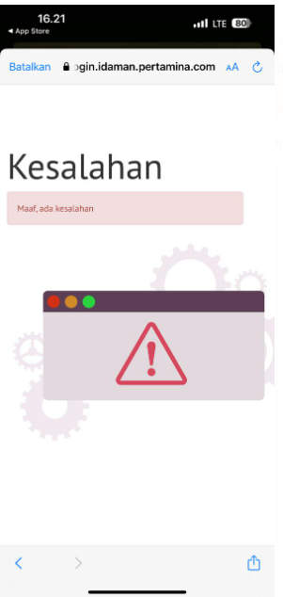
P Mobile – Kendala Setelah Login Idaman
- Pada aplikasi P Mobile (Pertamina Mobile), apabila setelah Login Idaman mengalami kendala seperti berikut ini :

Slide 2
P Mobile – Kendala Setelah Login Idaman
- Case tersebut pada umumnya terjadi karena :
- Pekerja tersebut sudah tanda tangan kontrak Kerja (bagi PWT) namun status perpanjangan kontrak kerjanya belum
terupdate di Sistem SAP dsb. (Dalam hal ini Fungsi HR perlu memastikan bahwa setelah Pekerja tanda tangan perjanjian
kerja / perpanjangan kontrak, harus segera memperbaharui data di Sistem SAP, dikarenakan apabila belum dilakukan
update Data di sistem SAP (Pertamina), maka dalam hal ini pada masa expiry account tersebut (account email dan account
idAMan) masih membaca jangka waktu Kontrak yang lama (sebelum perpanjangan jangka waktu))
- Atau terdapat kemungkinan Pekerja tersebut ada perubahan Nomor Pekerja

Slide 3
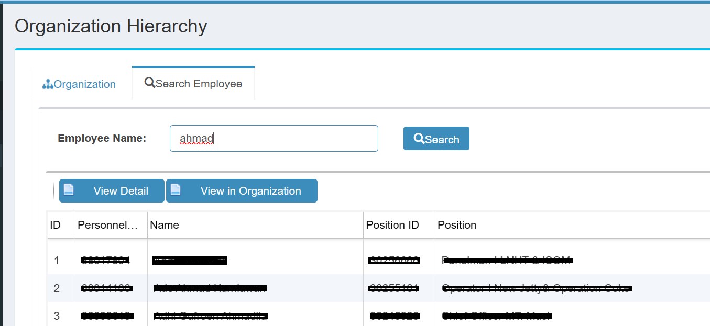
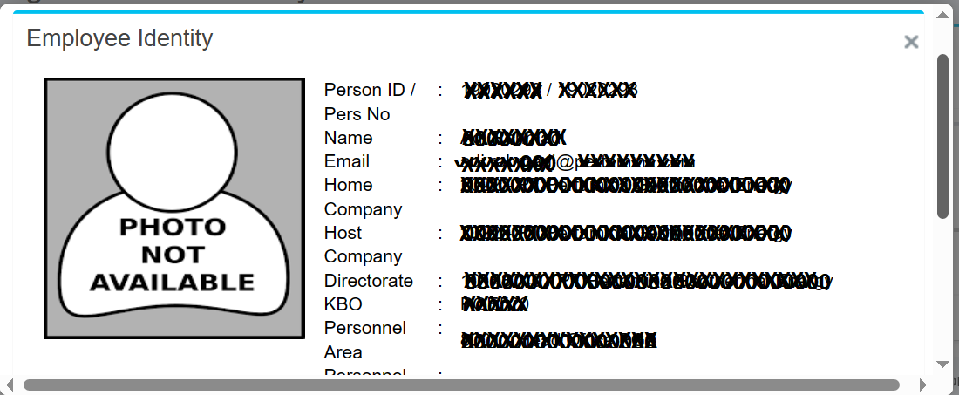
P Mobile – Kendala Setelah Login Idaman
Ekskalasi :
Pekerja dapat berkoordinasi ke Fungsi HR apakah Namanya sudah tertera di aplikasi i-AM (intra-iam.pertamina.com) dan meminta Capture Profile i-AM nya
Sbg Contoh :
Capture Profile i-AM :
(Bisa dimintakan capturenya ke Fungsi HR : Capture Profile i-AM)

Slide 4
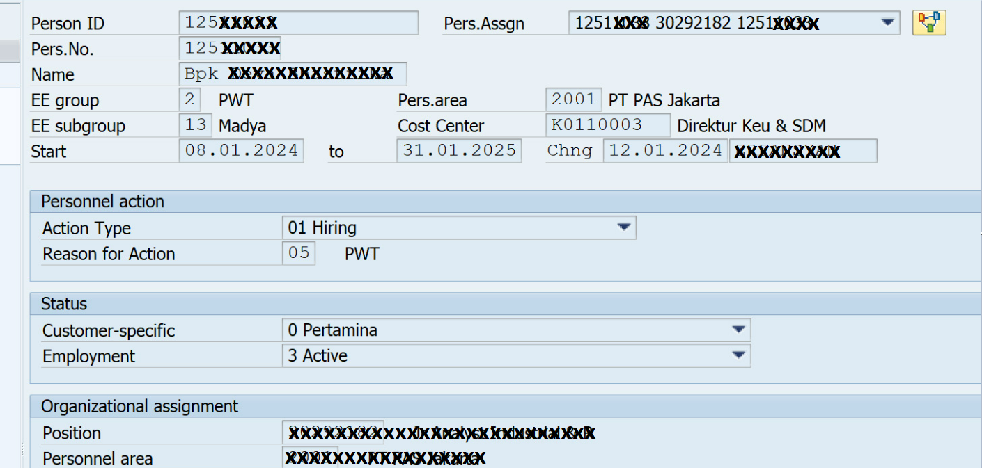
P Mobile – Kendala Setelah Login Idaman
Ekskalasi :
Untuk Pekerja PWT / Kontrak : Bagi Pekerja yang sudah pernah perpanjang kontrak, namun perpanjang kontrak Kembali), pastikan setelah
tanda tangan kontrak kerja terbaru, Fungsi HR sudah memperbaharui jangka waktu accountnya di SAP HR (apabila profile i- AMnya tidak
ditemukan)
Contoh Capture (SAP HR) seperti berikut :
Informasi mengenai Nomor Pekerja dan Nama Anda
Informasi mengenai jangka waktu Kontrak Anda, pastikan capture ini sudh ada
(Bisa dimintakan capturenya ke Fungsi HR, apabila Apabila Capture Profile i-AM / Employee Identity tidak ditemukan : Capture Status SAP HR)

Slide 5
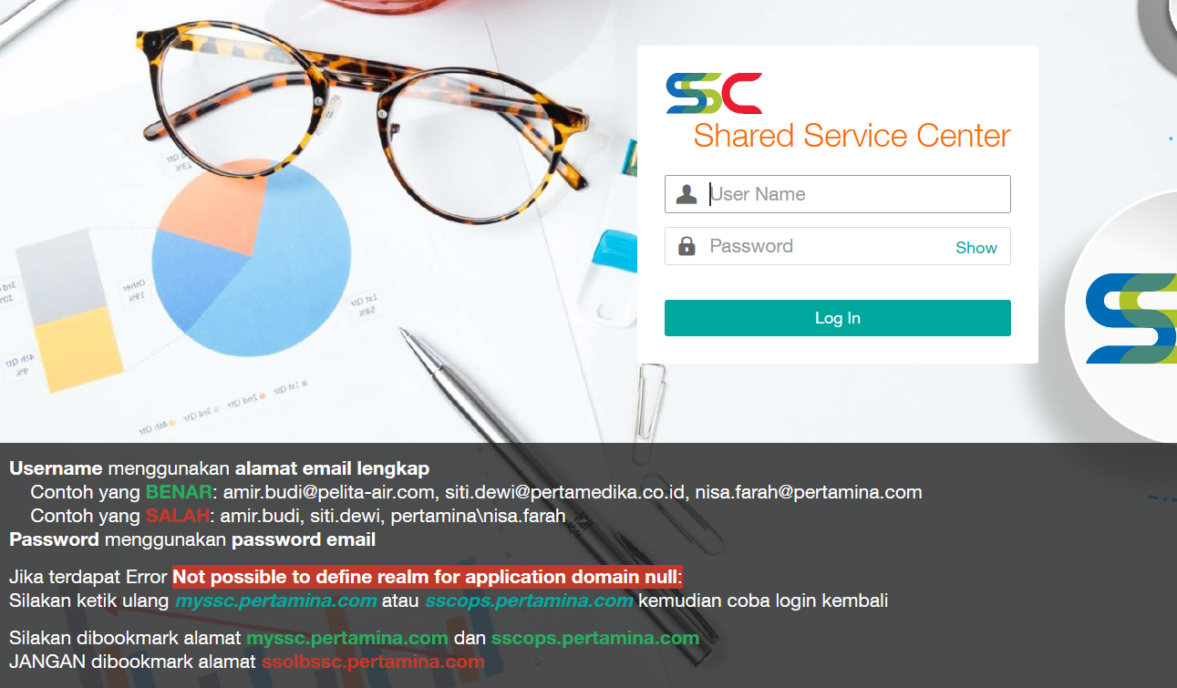
P Mobile – Kendala Setelah Login Idaman
Ekskalasi (lanjutan) :
Pekerja membuat laporan incident di layanan myssc.pertamina.com
Username : namakunemail@pelita-air.com
Password : password akun / password akun email

Slide 6
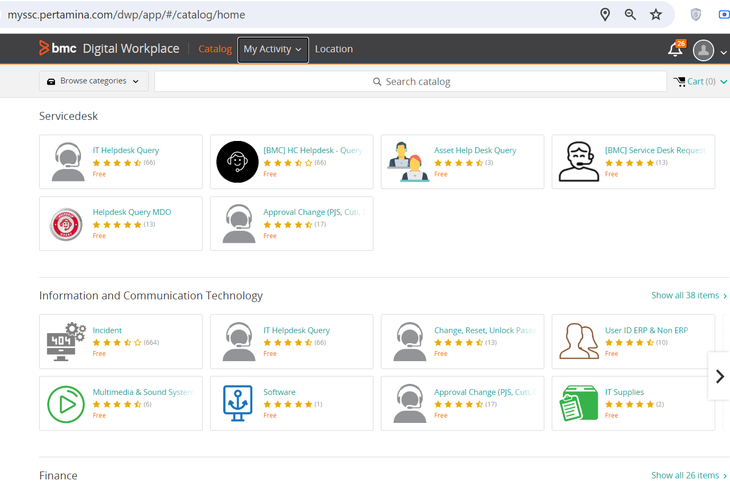
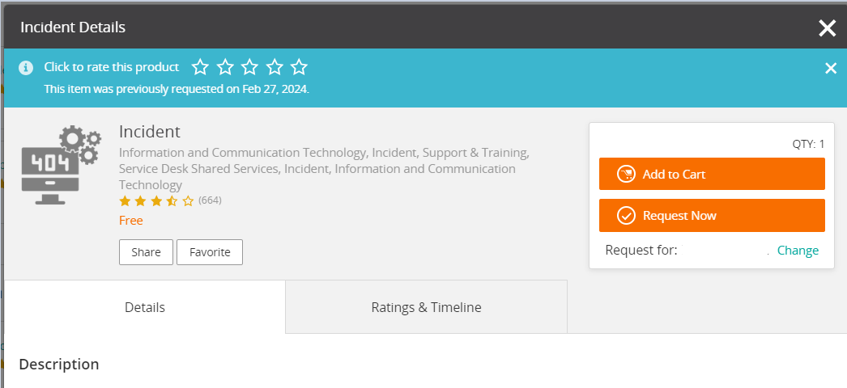
P Mobile – Kendala Setelah Login Idaman
Ekskalasi (lanjutan) :
Pilih : Request Now
Pilih Menu : Incident

Slide 7
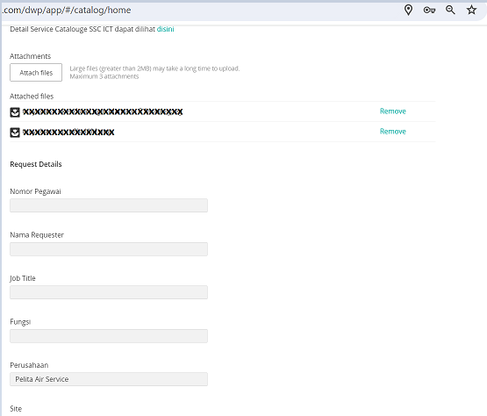
P Mobile – Kendala Setelah Login Idaman
Ekskalasi (lanjutan) :
(Wajib) Upload Attach File diantaranya :
Capture Kendala
2. Profile i-AM
Note : 2 file attachment ini wajib disertakan

Slide 8
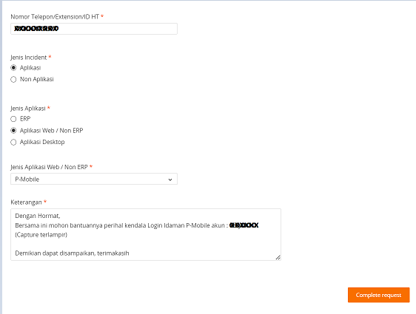

P Mobile – Kendala Setelah Login Idaman
Input Nomor Telepon :
Masukkan Nomor HP Pengguna
Jenis Incident :
Aplikasi
Jenis Aplikasi :
Aplikasi Web / Non ERP
Jenis Aplikasi Web / Non ERP :
P-Mobile
Keterangan (silahkan dicopy-paste) :
Dengan Hormat,
Bersama ini mohon bantuannya perihal kendala Login Idaman P-Mobile akun : account
(Capture terlampir) beserta profile –iAM
Demikian dapat disampaikan, terimakasih
>> Selanjutnya klik
Ekskalasi (lanjutan) :
Pada kolom keterangan, informasikan nama pengguna tanpa menggunakan @pelita-air.com ataupun @pertamina.com
Misal : akun email adalah ahmad.akbar@pelita-air.com
Maka account adalah ahmad.akbar

Slide 9
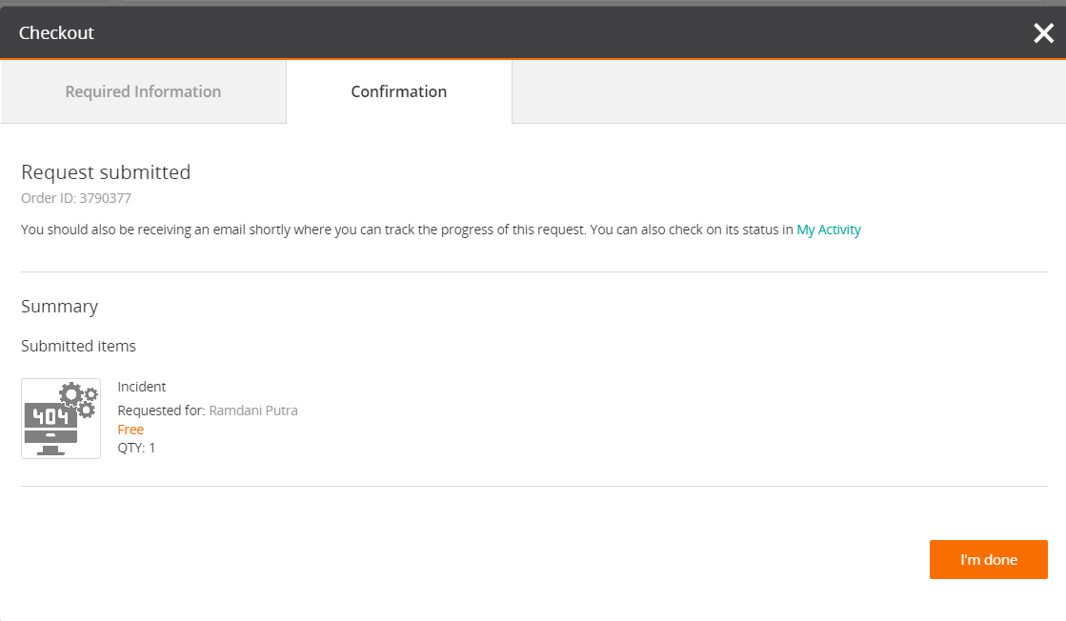
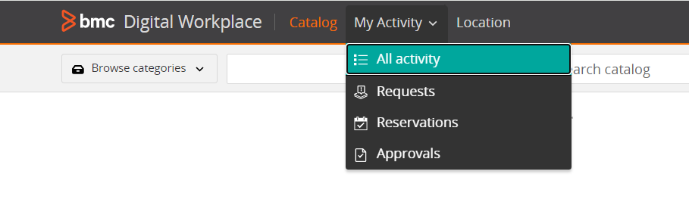
P Mobile – Kendala Setelah Login Idaman
Ekskalasi (lanjutan) :
Klik Im Done
Cek Status Laporan di Menu My Activity -> All Activity

Slide 10
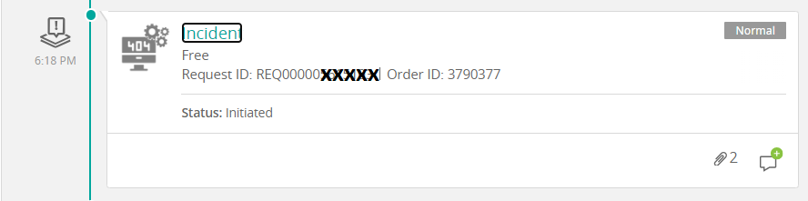
P Mobile – Kendala Setelah Login Idaman
Ekskalasi (lanjutan) :
Selanjutnya menunggu Follow Up dari rekan-rekan SSC Pertamina atas request incident yang telah dibuat
Note :
-Estimasi Follow up dari rekan-rekan SSC Pertamina bervariasi / relative kurang-lebih sekitar 10 (sepuluh) hari kerja
- Pekerja dapat mengecek di menu MyActivity-All Activity secara berkala apabila ada update lebih lanjut atas laporan
incident yang disampaikan

Slide 11
P Mobile – Kendala Setelah Login Idaman
Catatan :
Untuk kendala ini, Pekerja dapat membuat ticket incident aduan melalui myssc.pertamina.com sesuai panduan ini secara self service (menggunakan akun myssc masing-masing pekerja dan mengikuti panduan ini)
Apabila pekerja terkendala akses ke myssc / membutuhkan bantuan untuk dicreatekan laporan ticket melalui bantuan Helpdesk IT Pelita Air, maka pekerja wajib memberikan informasi Capture Profile I-AM & kendala setelah loginnya ke Helpdesk IT Pelita Air sebagai justifikasi ke SSC Pertamina (nantinya informasi Profile i-AM tersebut akan dicek lebih lanjut oleh Tim Pertamina untuk ditindak lanjut permasalahannya) myssc.pertamina.com
+
Apabila tidak lengkap salah satunya (Profile i-AM / capture kendala), maka Helpdek IT Pelita Air tidak dapat memproses permintaan pembuatan laporannya.
Profile i-AM Pekerja ybs
(Pekerja ybs bisa mendapatkan capturenya melalui Fungsi HR)
Capture Kendala

